Slide 1

CHÀO MỪNG QUÝ
THẦY CÔ VÀ CÁC EM

Slide 2


01
KHỞI ĐỘNG

Slide 3

Em hãy sắp xếp lại các bước bài toán tìm ƯCLN của 2 số tự nhiên a và b.
A. Lấy tích của các lũy thừa đã chọn ta được UCLN cần tìm.
Đáp án: B -> C -> D -> A
B. Phân tích mỗi số ra thừa số nguyên tố.
C. Chọn ra các thừa số nguyên tố chung.
D. Với mỗi thừa số nguyên tố chung, ta chọn lũy thừa với số mũ nhỏ nhất.

Slide 4
Hãy sắp xếp lại các bước của công việc nấu cơm.
A. Đong gạo chính xác cho vào nồi.
B. Cho vào nồi điện, cắm điện và bật chế độ nấu.
C. Vo gạo với nước sạch
D. Đong nước phù hợp lượng gạo
E. Ủ cơm trong vòng từ 5-10 phút cho chín.
Đáp án: A -> C -> D -> B ->E

Slide 5
Hãy sắp xếp lại các bước của công việc rán trứng.
A. Cho dầu ăn vào chảo, đun nóng đều rồi đổ trứng vào, đun tiếp khoảng 1 phút
B. Đập trứng, tách vỏ và cho trứng vào bát.
C. Lật mặt trên của miếng trứng úp xuống dưới, đun tiếp khoảng 1 phút
D. Cho 1 chút muối, hành tươi thái nhỏ vào bát trứng, dùng đũa đánh trứng và gia vị cho đều.
E. Lấy trứng ra đĩa.
Đáp án: B -> D -> A -> C -> E

Slide 6

TIẾT 28
BÀI 15. THUẬT TOÁN
TRƯỜNG THCS THẠCH THÁN
TỔ CHUYÊN MÔN SỐ 1
Giáo viên: BÙI THỊ THUỶ

Slide 7
02
HÌNH THÀNH
KIẾN THỨC

Slide 8
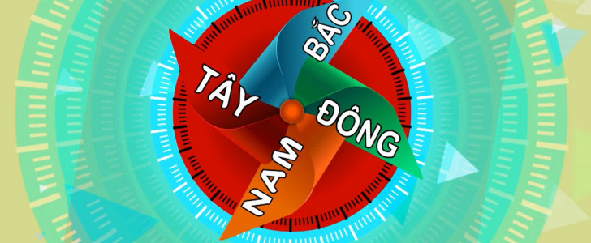

Trò chơi “Đông - Tây - Nam - Bắc”

Slide 9
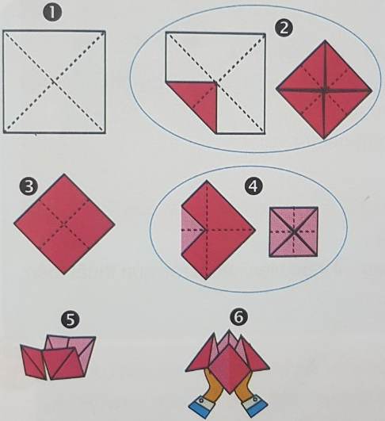






KIỂM TRA CHUẨN BỊ BÀI CỦA HỌC SINH
Gấp 2 đường chéo của tờ giấy hình vuông để tạo nếp gấp, mở tờ giấy ra.
Gấp 4 góc của tờ giấy vào tâm.
Lật mặt bên kia.
Tiếp tục gấp 4 góc vào tâm.
Đặt tờ giấy đã gấp nằm ngang, luồn ngón cái và ngón trỏ của 2 bàn tay vào 4 góc ở mặt dưới.
Chỉnh sửa các nếp gấp.
Hình 6.1. Cách gấp hình trò chơi Đông - Tây - Nam - Bắc
Mỗi HS chuẩn bị:
- 2 tờ giấy hình vuông;
+ Tờ 1: Gấp hình trò chơi Đông Tây Nam Bắc theo hướng dẫn 6 bước.
+ Tờ 2: Gấp hình trò chơi Đông Tây Nam Bắc theo hướng dẫn đến hết bước 2.

Slide 10
Trò chơi “Đông - Tây - Nam - Bắc”

Slide 11

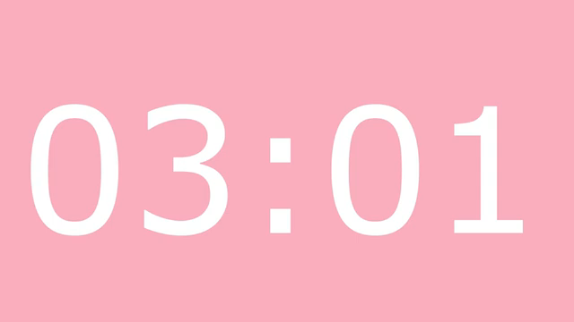

HOẠT ĐỘNG
NHÓM ĐÔI
1. Thuật toán
Phiếu học tập
1. Nếu đảo thứ tự của bước 3 và bước 4 trong hướng dẫn ở trên thì em có gấp được hình trò chơi Đông- Tây - Nam - Bắc không? Tại sao?
2. Trước khi thực hiện theo hướng dẫn trên, em cần có gì? Sau khi thực hiện lần lượt sáu bước theo hướng dẫn, em nhận được kết quả là gì?
Yêu cầu: Tất cả thành viên mỗi nhóm thực hiện gấp hình trò chơi “Đông Tây Nam Bắc” theo hướng dẫn nhưng đảo thứ tự bước 3 và bước 4. Sau đó thảo luận và hoàn thiện phiếu học tập.
Thời gian: 3 phút
Kết quả: Đổi phiếu giữa 2 bàn để kiểm tra chéo.

Slide 12
1. Thuật toán
Gấp 2 đường chéo của tờ giấy hình vuông để tạo nếp gấp, mở tờ giấy ra.
Hãy nhận xét về 6 bước chỉ dẫn này?
- 6 bước chỉ dẫn có đổi được trình tự?
Gấp 4 góc của tờ giấy vào tâm.
- 6 bước chỉ dẫn có rõ ràng không?
Lật mặt bên kia.
- Có giúp em giải quyết yêu cầu không?
Tiếp tục gấp 4 góc vào tâm.
Đặt tờ giấy đã gấp nằm ngang, luồn ngón cái và ngón trỏ của 2 bàn tay vào 4 góc ở mặt dưới.
Chỉnh sửa các nếp gấp.

Slide 13
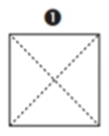
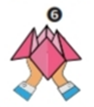
1. Thuật toán
Gấp 2 đường chéo của tờ giấy hình vuông để tạo nếp gấp, mở tờ giấy ra.
6 bước chỉ dẫn gấp hình trò chơi Đông Tây Nam Bắc là một thuật toán
Gấp 4 góc của tờ giấy vào tâm.
Trong thuật toán này:
- Đầu vào: Tờ giấy hình vuông
Lật mặt bên kia.
Tiếp tục gấp 4 góc vào tâm.
- Đầu ra: hình trò chơi ĐTNB
Đặt tờ giấy đã gấp nằm ngang, luồn ngón cái và ngón trỏ của 2 bàn tay vào 4 góc ở mặt dưới.
Thuật toán là gì?
Chỉnh sửa các nếp gấp.

Slide 14
1. Thuật toán
a. Khái niệm thuật toán
Thuật toán là một dãy các chỉ dẫn rõ ràng, có trình tự sao cho khi thực hiện
những chỉ dẫn này người ta giải quyết được vấn đề hoặc nhiệm vụ đã cho.
b. Các thành phần cơ bản của thuật toán
ĐẦU VÀO (INPUT)
Các thông tin ban đầu
ĐẦU RA (OUTPUT)
Kết quả thu được

Slide 15

Trả lời các câu hỏi sau:
Câu 1: Thuật toán là gì?
A. Một dãy các cách giải quyết một nhiệm vụ.
B. Một dãy các kết quả nhận được khi giải quyết một nhiệm vụ.
C. Một dãy các chỉ dẫn rõ ràng, có trình tự sao cho khi thực hiện những chỉ dẫn này người ta giải quyết được vấn đề hoặc nhiệm vụ đã cho.
D. Một dãy các dữ liệu đầu vào để giải quyết một nhiệm vụ.
Câu 2. Em hãy chọn các câu đúng.
A. Thuật toán có đầu ra là kết quả nhận được sau khi thực hiện các bước của thuật toán.
B. Thuật toán có đầu vào là các dữ liệu ban đầu.
C. Thuật toán có đầu vào là kết quả nhận được sau khi thực hiện các bước của thuật toán.
D. Thuật toán có đầu ra là các dữ liệu ban đầu.

Slide 16
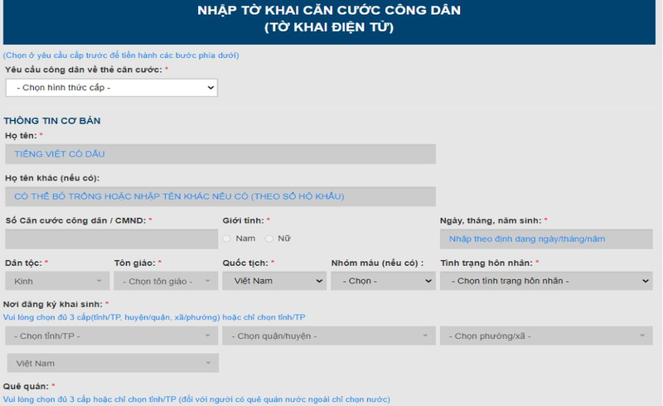
Các bước nhập tờ khai CCCD này có phải là 1 thuật toán không?

Slide 17
1. Thuật toán
a. Khái niệm thuật toán:
Thuật toán là một dãy các chỉ dẫn rõ ràng, có trình tự sao cho khi thực hiện
những chỉ dẫn này người ta giải quyết được vấn đề hoặc nhiệm vụ đã cho.
b. Các thành phần cơ bản của thuật toán:
INPUT
Các thông tin đầu vào
OUTPUT
Các thông tin đầu ra
c. Ví dụ thuật toán:
- Thuật toán tìm số lớn hơn trong hai số a, b
+ Input: Hai số a, b.
+ Output: Số lớn hơn.

Slide 18
Các bước giải bài toán tìm ƯCLN của 2 số tự nhiên a và b là một thuật toán. Hãy xác định đầu vào, đầu ra của
thuật toán này.
Bước 1. Phân tích mỗi số ra thừa số nguyên tố.
Bước 2. Chọn ra các thừa số nguyên tố chung.
Bước 3. Với mỗi thừa số nguyên tố chung, ta chọn lũy thừa với số mũ nhỏ nhất.
Bước 4. Lấy tích của các lũy thừa đã chọn ta được UCLN cần tìm.
+ Input: Hai số tự nhiên a, b.
+ Output: UCLN

Slide 19
Các bước của công việc nấu cơm là một thuật toán. Hãy xác định đầu vào, đầu ra của thuật toán này.
Bước 1. Đong gạo chính xác cho vào nồi.
Bước 2. Vo gạo với nước sạch
Bước 3. Đong nước phù hợp lượng gạo
Bước 4. Cho vào nồi điện, cắm điện và bật chế độ nấu.
Bước 5. Ủ cơm trong vòng từ 5-10 phút cho chín.
+ Input: gạo, nước
+ Output: Cơm đã chín

Slide 20
Các bước của công việc rán trứng là 1 thuật toán, hãy xác định đầu vào, đầu ra của thuật toán này?
Bước 1. Đập trứng, tách vỏ và cho trứng vào bát.
Bước 2. Cho 1 chút muối, hành tươi thái nhỏ vào bát trứng, dùng đũa đánh trứng và gia vị cho đều.
Bước 3. Cho dầu ăn vào chảo, đun nóng đều rồi đổ trứng vào, đun tiếp khoảng 1 phút
Bước 4. Lật mặt trên của miếng trứng úp xuống dưới, đun tiếp khoảng 1 phút
Bước 5. Lấy trứng ra đĩa.
+ Input: Trứng, hành tươi, dầu ăn, muối
+ Output: Trứng rán

Slide 21
03
Luyện tập

Slide 22

CHÀO MỪNG CÁC EM ĐẾN VỚI
TRÒ CHƠI
MẢNH GHÉP BÍ MẬT
Luật chơi
- Có 6 mảnh ghép mỗi mảnh ghép tương ứng với 1 câu hỏi. Nếu em trả lời đúng 1 câu hỏi 1 mảnh ghép bí ẩn mở ra và đội chơi của em được 100 điểm. Nếu em trả lời sai mảnh ghép không được mở. Em có thể trả lời bức tranh bí ẩn đằng sau các mảnh ghép khi ít nhất 4 mảnh ghép được mở ra nếu đội chơi trả lời đúng sẽ được điểm 100. Nếu em trả lời sai nội bức tranh bí ẩn đằng sau mảnh ghép sẽ mất lượt chơi.
- Mỗi câu hỏi sẽ có thời gian để các đội chơi trả lời ( tuỳ thuộc vào từng câu hỏi)
Bắt đầu

Slide 23
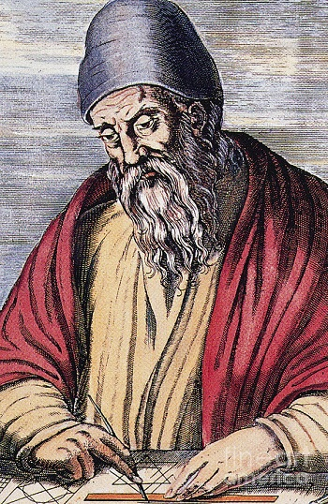

MẢNH GHÉP BÍ ẨN
1
2
3
4
5
6

Slide 24



Câu 1. Thuật toán là gì?
A. Các mô hình và xu hướng được sử dụng để giải quyết vấn đề.
B. Một dãy các chỉ dẫn từng bước để giải quyết vấn đề.
C. Một ngôn ngữ lập trình.
D. Một thiết bị phần cứng lưu trữ dữ liệu.

Slide 25


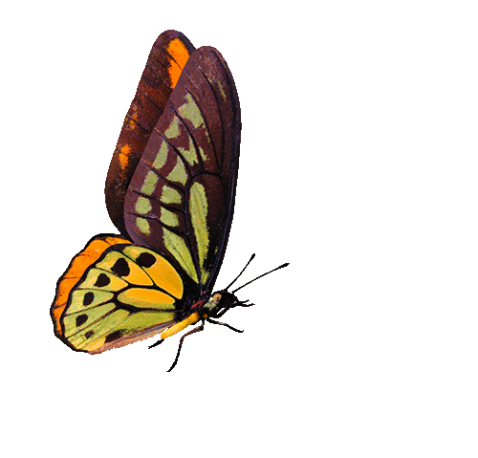

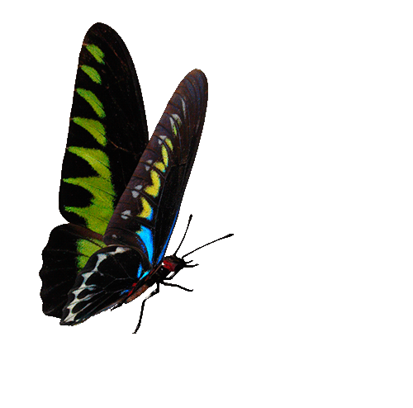


Câu hỏi 2. Em hãy tìm đầu vào, đầu ra của thuật toán sau đây: Thuật toán tính trung bình cộng của hai số a, b?
Trả lời:
- Đầu vào (Input): hai số a, b.
- Đầu ra (Output): trung bình cộng của hai số a, b.

Slide 26
Câu hỏi 3: Em hãy tìm đầu vào, đầu ra của thuật toán sau đây: Thuật toán tìm số lớn hơn trong hai số a, b?
Trả lời:
- Đầu vào (Input): Hai số a, b
- Đầu ra (Output): Số lớn hơn.

Slide 27

Câu hỏi 4: Em hãy tìm đầu vào, đầu ra của thuật toán sau đây: Thuật toán nhân đôi số a?
Trả lời:
- Đầu vào (Input): Số a.
- Đầu ra (Output): Tích của 2 và a.

Slide 28
Câu 5. Trong các ví dụ sau, ví dụ nào là thuật toán?
A. Một bản nhạc hay
B. Một bức tranh đầy màu sắc.
C. Một bản hướng dẫn về cách nướng bánh với các bước cần làm.
D. Một bài thơ lục bát

Slide 29
Bạn Thành viết một thuật toán mô tả việc đánh răng.
Bạn ấy ghi các bước như sau:
1. Rửa sạch bàn chải
2. Súc miệng
3. Chải răng
4. Cho kem đánh răng vào bàn chải
Em hãy sắp xếp lại các bước cho đúng thứ tự thực hiện?
Đáp án:
4->3->2->1

Slide 30
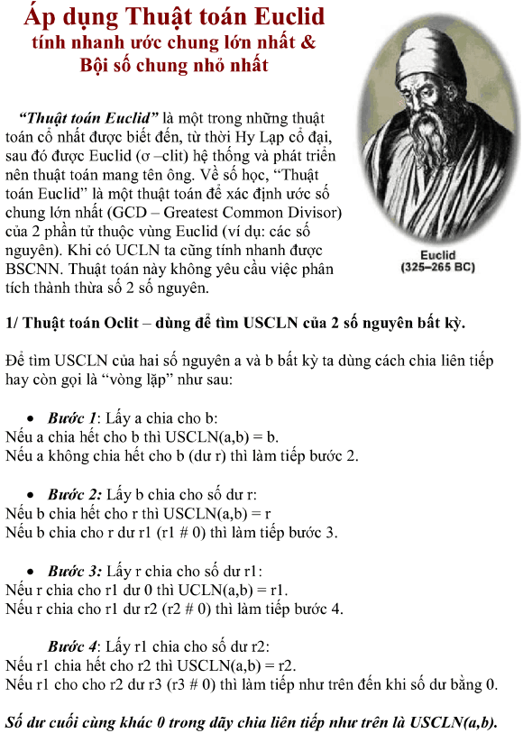

Euclid (phiên âm tiếng Việt là Ơ-clít) là một nhà toán học lỗi lạc thời Hy Lạp cổ đại, ông được mệnh danh là “cha đẻ của hình học”.
Ông sống vào thế kỷ thứ 3 TCN tại thành Alexandria ở Ai Cập. Alexandria được mệnh danh là trung tâm học thức lớn nhất thời bấy giờ, thu hút nhiều nhân tài đến từ nhiều nơi tề tụ về để học tập và nghiên cứu.
Bằng cách sưu tầm, chọn lọc và phân loại, Euclid đã biến các công thức, định lý hình học của những vị tiền bối đi trước như Thales, Pythagore trở nên hoàn hảo hơn. Những công thức, định lý đơn lẻ được gắn kết với nhau, là cơ sở trong một hệ thống chặt chẽ và logic.
Em có thể nhắc lại tên thuật toán được nhà toán học Euclid xây dựng và được giới thiệu trong CT Toán 6?

Slide 31


VẬN DỤNG
Em hãy liệt kê các bước của thuật toán Euclid để tìm ước chung lớn nhất của 2 số ?

Slide 32

Tìm ước chung lớn nhất bằng Thuật toán Euclid ta làm như sau:
B1: Chia số lớn cho số nhỏ
B2: Nếu phép chia còn dư thì ta lấy số chia đem chia cho số dư.
Ta cứ làm như vậy cho đến khi nhận được số dư = 0 thì dừng lại.
B3: Số chia cuối cùng là ước chung lớn nhất phải tìm.

Slide 33
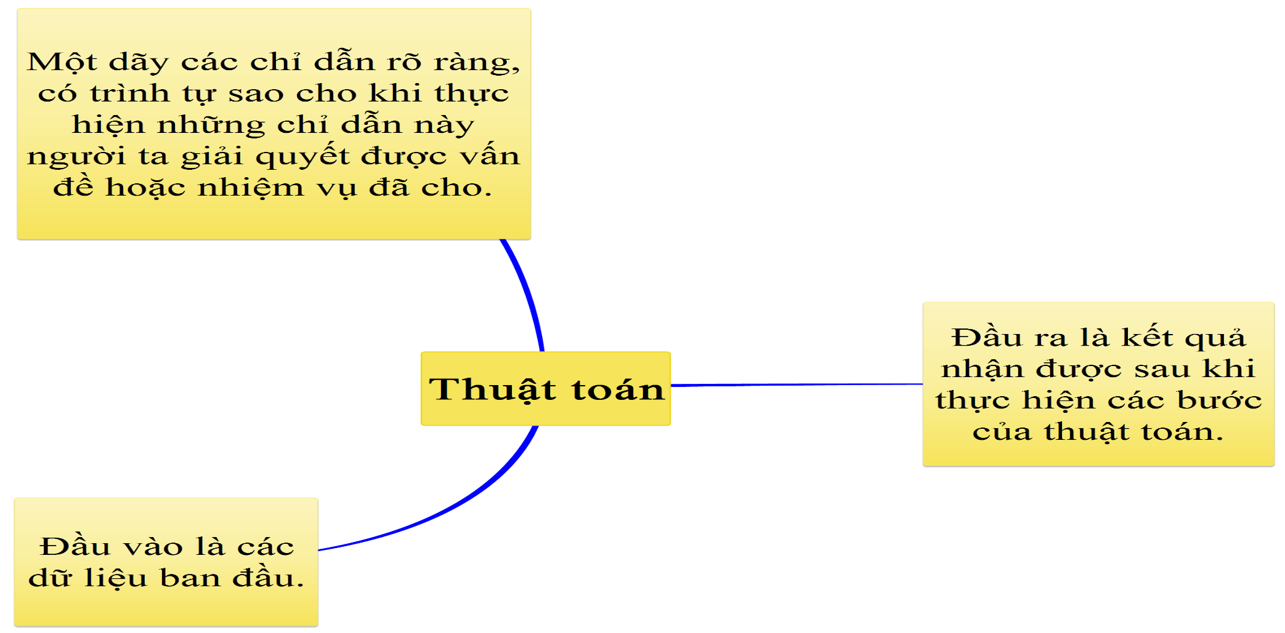
TỔNG KẾT BÀI HỌC
Khái niệm
Đầu ra
Đầu vào

Slide 34

Hướng dẫn về nhà
- HS về nhà xem lại bài. Làm các bài tập 15.1; 15.3; 15.4; 15.10; 15.11 SBT.
- Xem trước nội dung phần 2. Mô tả thuật toán.

Slide 35

CẢM ƠN THẦY CÔ VÀ CÁC EM ĐÃ LẮNG NGHE!

